Slide 1
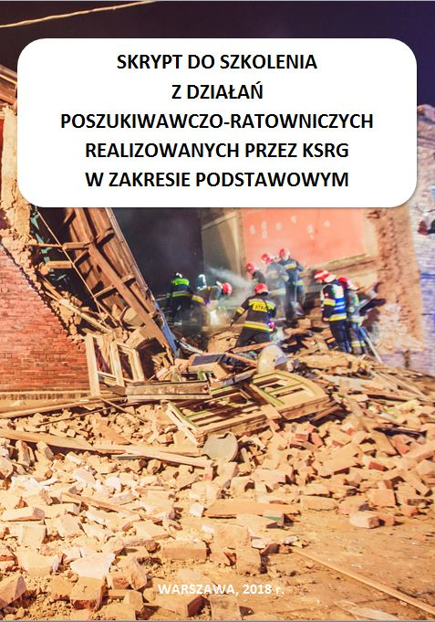
Szkolenie z działań poszukiwawczo-ratowniczych realizowanych przez ksrg w zakresie podstawowym
Warszawa 2020 r.

Slide 2
Niniejsza prezentacja, opracowana przez mł. bryg. mgr inż. Pawła Bruneckiego, powstała na podstawie skryptu do szkolenia z działań poszukiwawczo-ratowniczych realizowanych przez ksrg w zakresie podstawowym, autorstwa:
mł. bryg. Mariusza Chomoncika,
bryg. Piotra Gancarczyka,
asp. sztab. Krzysztofa Grucy,
bryg. Roberta Kłębczyka,
kpt. Adama Piętki.
Prezentacja została zweryfikowana przez autorów skryptu i specjalistów z zakresu działań poszukiwawczo-ratowniczych.

Slide 3
Zabezpieczenie konstrukcji i instalacji.
Temat 4.

Slide 4
Stabilizacja naruszonych konstrukcji
Stabilizacja – jest zapewnieniem czasowego wsparcia uszkodzonych budynków, elementów konstrukcji, instalacji i urządzeń, przy wykorzystaniu gotowych systemów stabilizacji (ratowniczych, budowlanych) lub przygotowanych na miejscu systemów stabilizacji drewnianej, które zagwarantują:
tymczasową stabilność struktur konstrukcji, budynków, instalacji, gruzu;
wystarczającą ochronę przed wtórnym uszkodzeniem, umożliwiającą prowadzenie działań poszukiwawczo-ratowniczych ze zminimalizowaniem ryzyka;
wsparcie dla powierzchni poziomych, pionowych i pochyłych.
Temat. 4 Zabezpieczenie konstrukcji i instalacji
Notes:
Jednym z zadań, podczas prowadzenia działań poszukiwawczo-ratowniczych, jest zabezpieczenie konstrukcji w zakresie niezbędnym dla bezpieczeństwa ratowników prowadzących działania ratownicze oraz dla ewakuacji osób poszkodowanych.
Zabezpieczenie konstrukcji polega na wykonaniu stabilizacji elementów konstrukcji budowlanych z wykorzystaniem różnych technik oraz systemów. Dla zakresu podstawowego stabilizację wykonujemy przy użyciu systemu podpór gotowych (ratowniczych lub budowlanych).

Slide 5
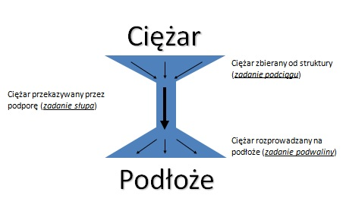
Podstawowym zadaniem podpory jest utrzymanie spójności wszystkich niestabilnych elementów struktury oraz przekazanie (przeniesienie) obciążenia na pozostałe części struktury budynku bądź podłoże. Zbieranie, przenoszenie oraz rozkładanie obciążeń przez poszczególne elementy podpory określić można „zasadą podwójnego lejka”.
Temat. 4 Zabezpieczenie konstrukcji i instalacji
Notes:
Kolejnym istotnym zadaniem podpory będzie „ostrzeganie” o zbliżającym się zawaleniu struktury. Dlatego też elementy odpowiedzialne za zbieranie i rozkładanie obciążenia, w przypadku zakresu podstawowego (podciąg oraz podwalina), wykonane powinny być z z kantówki drewnianej o klasie konstrukcyjnej minimum C16 i przekroju 10 cm x 10 cm, (jej trzeszczenie, pęknięcie, odkształcenie, złamanie będzie sygnałem ostrzegawczym).
Przed przystąpieniem do stabilizacji, należy wziąć pod uwagę informacje związane z lokalizacją oraz liczbą osób poszkodowanych, stanem budynku, a w szczególności elementów strukturalnych, które zostały naruszone, zagrożeń wynikających z luźnych, wiszących i niestabilnych elementów, jak również wiek konstrukcji. Bardzo istotnym czynnikiem, przy podejmowaniu decyzji jaki rodzaj oraz typ podpory powinien być zastosowany, jest oszacowanie ciężaru elementu poddawanego stabilizacji, jego powierzchnia oraz rodzaj konstrukcji i materiału, z jakiego jest wykonany (przykładowe wartości charakterystyczne ciężaru objętościowego materiałów budowlanych przedstawia Załącznik do Skryptu).
Stabilizację rozpoczynamy od miejsca bezpiecznego, kierując się jak najkrótszą drogą do obszarów o większym stopniu ryzyka. Stabilizować staramy się główne elementy konstrukcyjne. Wykonując stabilizację stropu, należy pamiętać, że podporę umieszczamy w miejscu brakującego elementu, który przed zdarzeniem ten strop podpierał (np. ściana, słup konstrukcyjny). Podpory tymczasowe sukcesywnie należy zastępować systemem podpór drewnianych. Podpory należy ustawiać tak, aby nie ograniczały dostępu do osób poszkodowanych oraz w sposób umożliwiający zastąpienie podpór tymczasowych systemami wykonanymi w systemie stabilizacji drewnianej.

Slide 6
PAMIĘTAJ!
NIEWŁAŚCIWE PODPARCIE MOŻE DOPROWADZIĆ DO ZNISZCZENIA ZABEZPIECZANEGO ELEMENTU ORAZ STWARZA ZŁUDNE POCZUCIE BEZPIECZEŃSTWA RATOWNIKOM!
Temat. 4 Zabezpieczenie konstrukcji i instalacji

Slide 7
Podpory wykonywane w zakresie podstawowym
Biorąc pod uwagę sprzęt jakim dysponujemy w zakresie podstawowym, możemy wykonać następujące rodzaje podpór pionowych:
podpora typu „T”;
podpora zabezpieczająca otwory okienne i drzwiowe;
podpora typu bezgwoździowego.
Temat. 4 Zabezpieczenie konstrukcji i instalacji

Slide 8
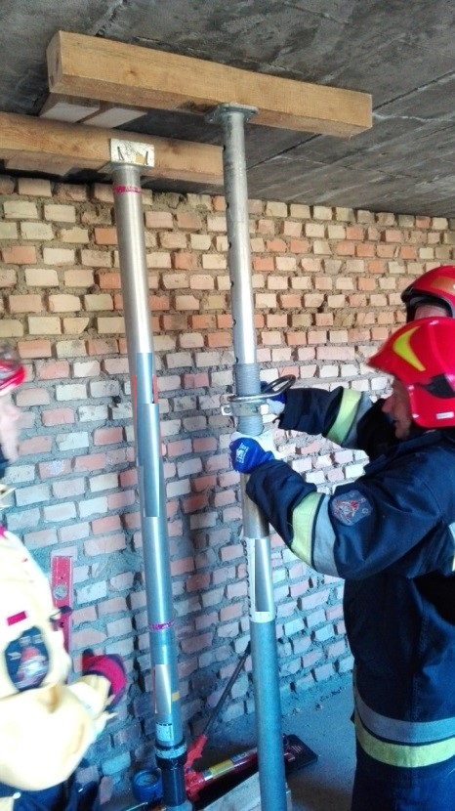
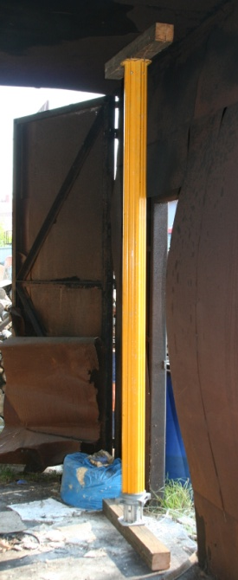
Podpora typu „T” – ze względu na małą ilość materiału oraz szybkość konstruowania, stosowana jest do szybkiego zabezpieczania działań. W zakresie podstawowym, ma być wykonana w systemie podpór gotowych (ratowniczych lub budowlanych).
Temat. 4 Zabezpieczenie konstrukcji i instalacji

Slide 9
Ograniczenia dla podpory pionowej typu „T” to:
podciąg oraz podwalina w zakresie 60 – 90 cm;
maksymalna wysokość słupa dla systemu podpór gotowych uzależniona będzie od rodzaju użytego systemu;
bezpieczne obciążenie robocze podpory uzależnione będzie od rodzaju, długości słupa oraz liczby przedłużek;
maksymalne dopuszczalne nachylenie stabilizowanego elementu wynosi 3°.
Temat. 4 Zabezpieczenie konstrukcji i instalacji
Notes:
Ograniczenia dla podpory pionowej typu „T” to:
podciąg oraz podwalina w zakresie 60 – 90 cm;
maksymalna wysokość słupa dla systemu podpór gotowych uzależniona będzie od rodzaju użytego systemu (jest to określone w charakterystyce technicznej użytego systemu);
bezpieczne obciążenie robocze podpory uzależnione będzie od rodzaju, długości słupa oraz liczby przedłużek i określone jest w charakterystyce technicznej użytego systemu;
maksymalne dopuszczalne nachylenie stabilizowanego elementu wynosi 3° (50 mm na 1 m).

Slide 10
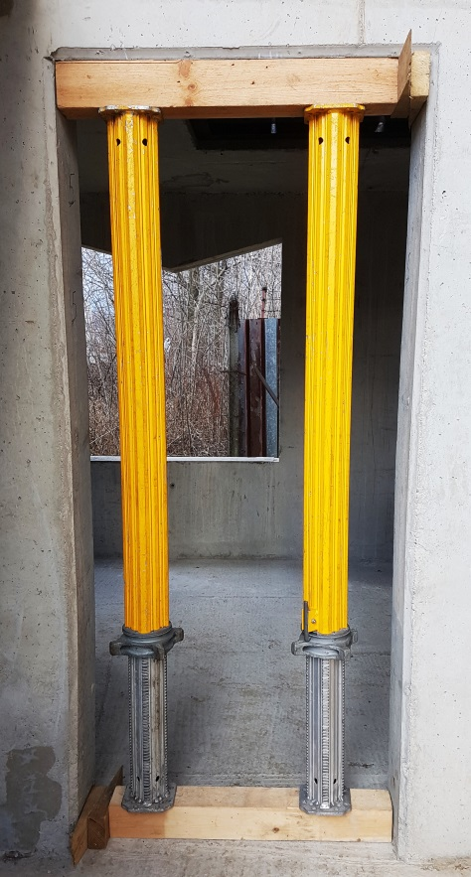
Podpora zabezpieczająca otwory okienne i drzwiowe
Służy do zabezpieczenia w budynkach uszkodzonych nadproży oraz spękanych elementów w otworach okiennych i drzwiowych, które mają być wykorzystane do dostępu przez służby ratownicze.
Temat. 4 Zabezpieczenie konstrukcji i instalacji

Slide 11
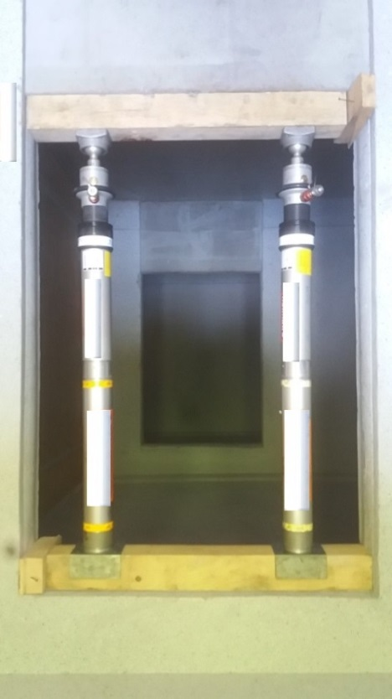
Podpora zabezpieczająca otwory okienne i drzwiowe c.d.
Wykonując stabilizację tymczasową, należy pamiętać, że elementy składowe podpory, takie jak podciąg oraz podwalina, zastosowane w podporze tymczasowej, docelowo wykorzystane zostaną również w systemie podpór drewnianych.
Temat. 4 Zabezpieczenie konstrukcji i instalacji

Slide 12
Ograniczenia dla podpory zabezpieczającej otwory okienne i drzwiowe to:
odległość pomiędzy słupami, mierzona od ich środków, nie może przekraczać 1,2 metra;
maksymalna wysokość słupa dla systemu podpór gotowych uzależniona będzie od rodzaju użytego systemu;
bezpieczne obciążenie robocze podpory uzależnione będzie od rodzaju, długości słupa oraz liczby przedłużek.
Temat. 4 Zabezpieczenie konstrukcji i instalacji
Notes:
Ograniczenia dla podpory zabezpieczającej otwory okienne i drzwiowe to:
odległość pomiędzy słupami, mierzona od ich środków, nie może przekraczać 1,2 metra;
maksymalna wysokość słupa dla systemu podpór gotowych uzależniona będzie od rodzaju użytego systemu (jest to określone w charakterystyce technicznej użytego systemu);
bezpieczne obciążenie robocze podpory uzależnione będzie od rodzaju, długości słupa oraz liczby przedłużek i określone jest w charakterystyce technicznej użytego systemu.

Slide 13
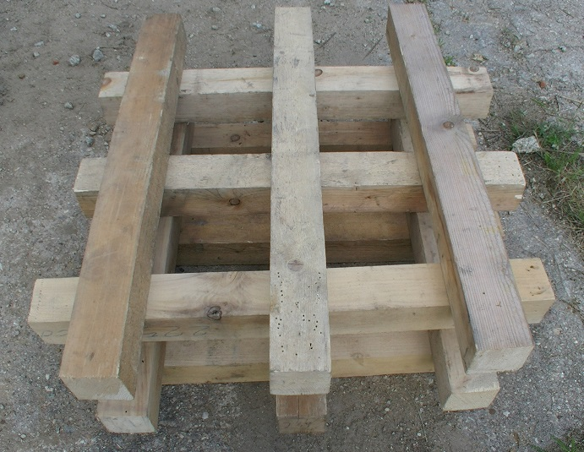
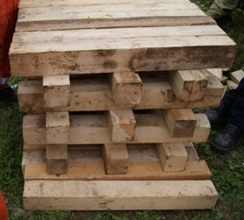
Podpora typu „bezgwoździowego”
Służy do stabilizacji niskich przestrzeni lub wykorzystywana może być jako platforma robocza.
Podporę budujemy z kantówki drewnianej o klasie konstrukcyjnej minimum C16, przekroju 10 cm x 10 cm i długości 100 cm.
Podporę możemy układać w postaci różnych figur (trójkąt, kwadrat) oraz w różnym układzie co do liczby elementów w jednym stosie.

Slide 14
Ograniczenia dla podpory typu „bezgwoździowego” to:
maksymalna wysokość podpory to 100 cm;
maksymalne dopuszczalne nachylenie stabilizowanego elementu wynosi 5%;
dla podpory budowanej z dwóch elementów: bezpieczne obciążenie robocze wynosi 5 ton.
Temat. 4 Zabezpieczenie konstrukcji i instalacji
Notes:
Ograniczenia dla podpory typu „bezgwoździowego” to:
maksymalna wysokość podpory to 100 cm;
maksymalne dopuszczalne nachylenie stabilizowanego elementu wynosi 5% (50 mm na 1 m);
dla podpory budowanej z dwóch elementów: bezpieczne obciążenie robocze wynosi 5 ton (1,25 tony na każdy punkt styku).

Slide 15
Metryka prezentacji
Data powstania pierwowzoru: 10.06.2020 r.
Data ostatniej aktualizacji: 24.07.2020 r.
Bieżący numer wersji: 2
Autor: mł. bryg. Paweł Brunecki

